Slide 1
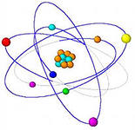
Термохимические процессы в химических реакциях как автономные источники тепла и холода
Муниципальное казенное общеобразовательное учреждение
средняя общеобразовательная школа № 3
Исполнитель: Ванюков Игорь Юрьевич,
ученик 9 класса
Руководитель: Захаров Максим Юрьевич, учитель химии 1категории
п. Черноисточинск
2013

Slide 2
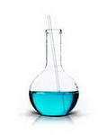
Актуальность
Неравномерность распределения тепла и холода на планете приводит к отрицательным последствиям: нарушению работы приборов, заболеваниям и гибели людей, поэтому необходимо осваивать термохимические реакции для создания автономных терморегулирующих систем.

Slide 3
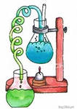
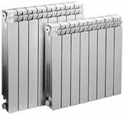
Цель
Создать автономные терморегулирующие системы на основе знаний о тепловых эффектах химических реакций.

Slide 4
Задачи теоретические:
познакомиться с тепловыми эффектами химических реакций;
рассмотреть основные законы термохимии;
изучить тепловые эффекты при растворении веществ.

Slide 5
Задачи практические:
освоить технологию получения нагревательных и охладительных смесей;
создать действующие модели автономных терморегулирующих систем;
обосновать практическое применение предложенных термохимических процессов.

Slide 6
Гипотеза
Если изучить механизмы тепловых эффектов химических реакций, то это позволит целенаправленно управлять экзотермическими и эндотермическими процессами и использовать их в практических целях.

Slide 7
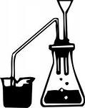
Структура работы
Проект
Теория
Практика
Энергетика химических
превращений
Термохимические
технологии
Перспективы

Slide 8
Энергетика химических превращений
тепловыми эффекты химических
реакций;
законы термохимии;
тепловые эффекты при растворении веществ.

Slide 9
Тепловой эффект реакции
H = U + pV
H - энтальпия
U - внутренняя энергия
pV - работа внешних сил

Slide 10
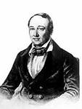
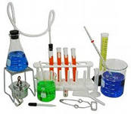
Закон Гесса
∆H˚= Ʃ ∆H˚продуктов - Ʃ ∆H˚реагентов
Тепловой эффект химической реакции равен разности между суммой энтальпий образования продуктов реакции и суммой энтальпий образования исходных веществ.

Slide 11
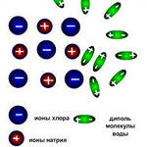
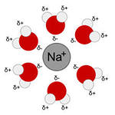
Тепловой эффект при растворении
+ Q
- Q
+
Разрушение кристаллической
решетки
Гидратация иона

Slide 12
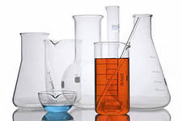
Термохимические технологии
нагревательные и охлаждающие химические смеси;
автономные терморегулирующие системы;
перспективы практического применения термохимических процессов.

Slide 13
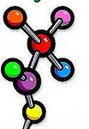
Нагревательные химические смеси
Растворение КОН
в воде.
Энтальпия растворения КОН в воде равна –59 кДж/моль.

Slide 14
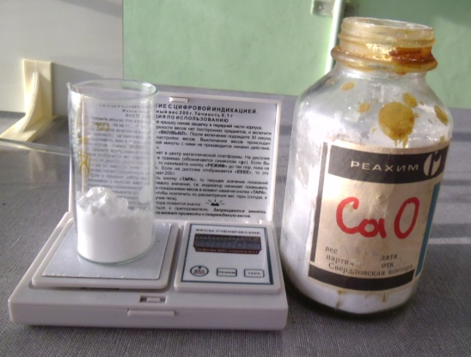
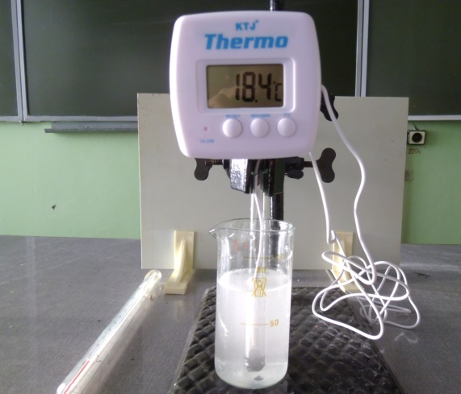
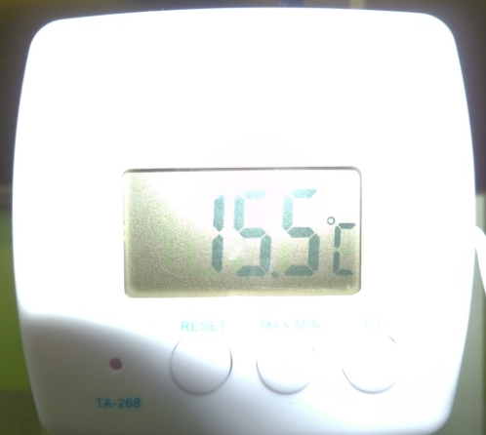
Нагревательные химические смеси
Растворение СаО
в воде.
Энтальпия растворения СаО в воде равна –65,06 кДж/моль.

Slide 15
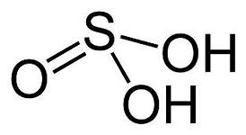
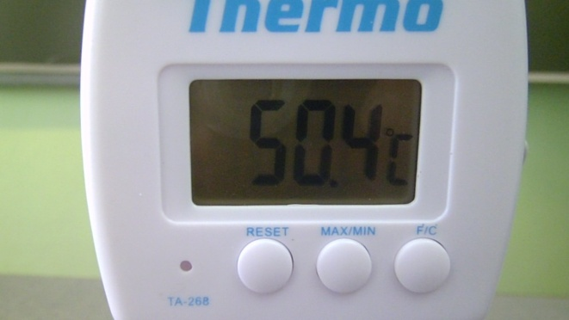
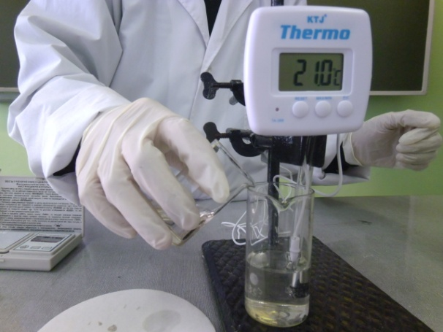
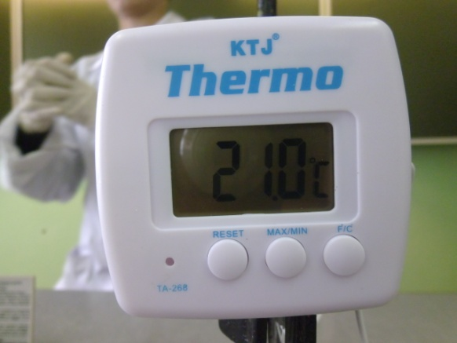
Нагревательные химические смеси
H2SO4
Растворение Н2SO4
в воде.
Энтальпия растворения H2SO4 в воде равна –75,6 кДж/моль.

Slide 16
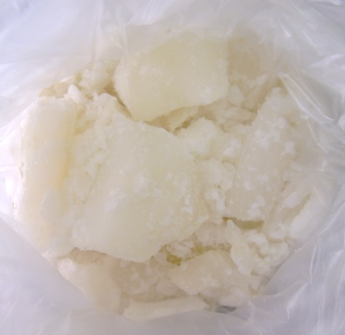
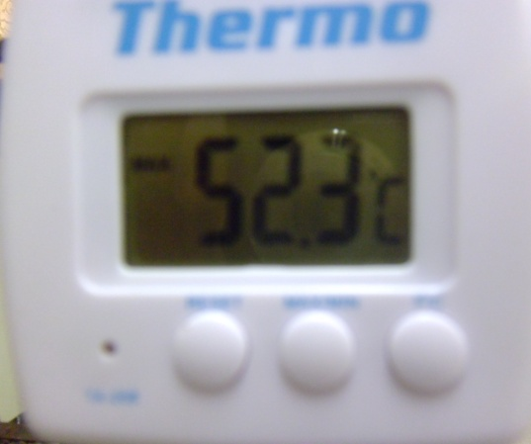
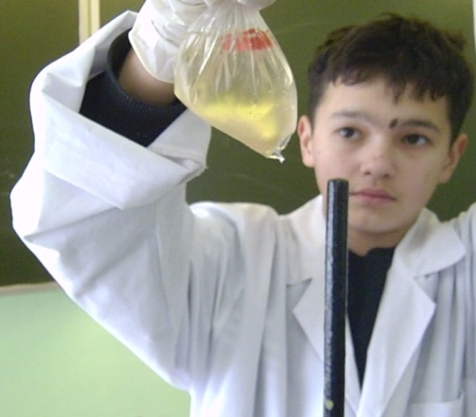
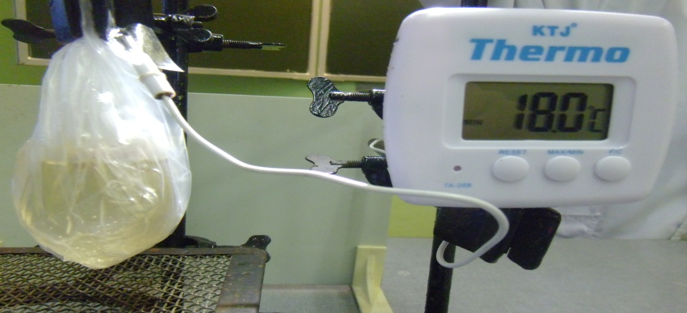
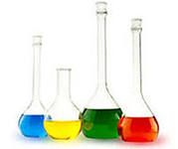
Нагревательные химические смеси
CH3COONa
Кристаллизация ацетата натрия
Энтальпия образования СН3СООNa равна –298 кДж/моль.

Slide 17
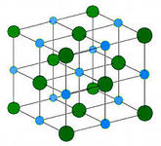
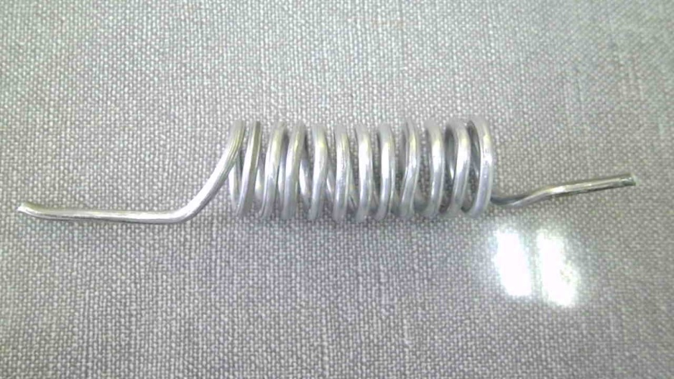
Нагревательные химические смеси
2Al + 3CuSO4 = Al2(SO4)3 + 3Cu; ∆Н=-384 кДж
Алюминиевая проволока
Медный купорос

Slide 18
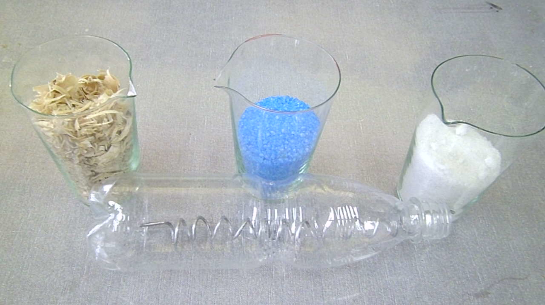
Нагревательная система «ОКСА»
Компоненты системы
(CuSO4, NaCl, Al, опилки)

Slide 19
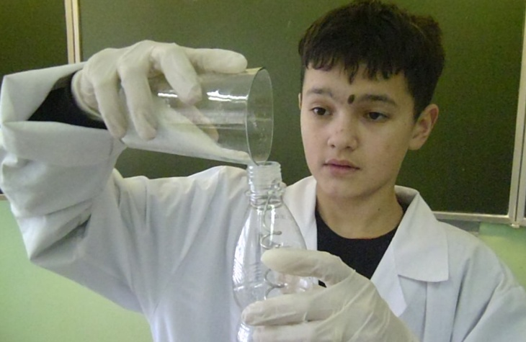
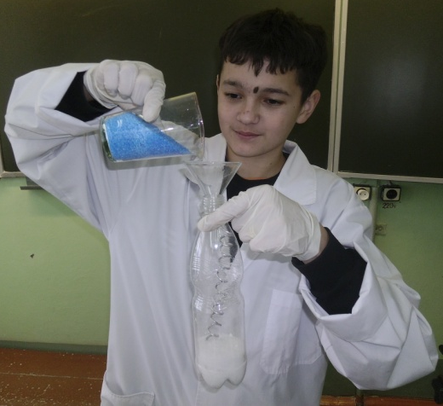
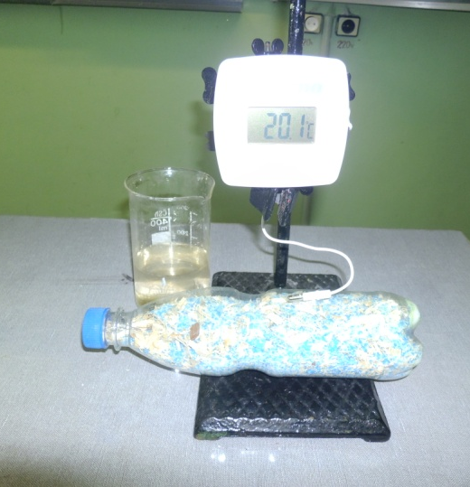
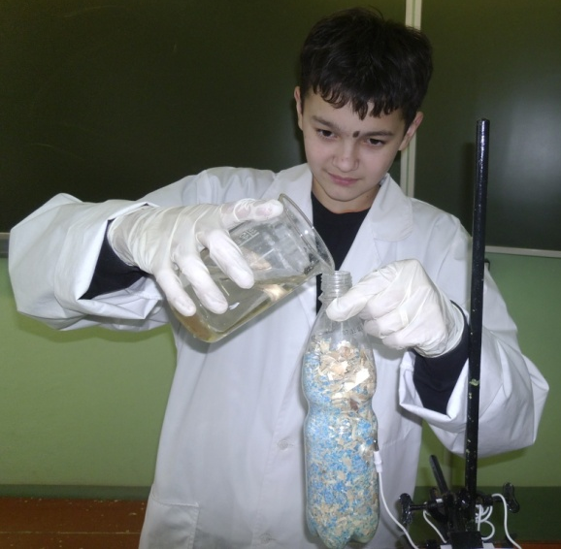
Заправка и активация системы «ОКСА»
NaCl
CuSO4
Опилки
Перемешивание
Система «ОКСА»
Активация

Slide 20
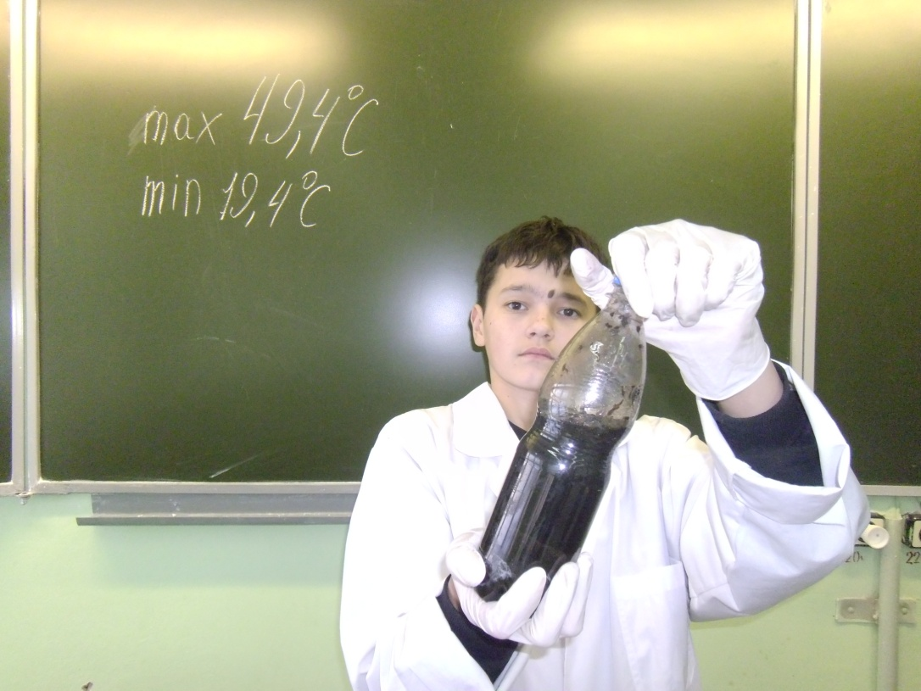
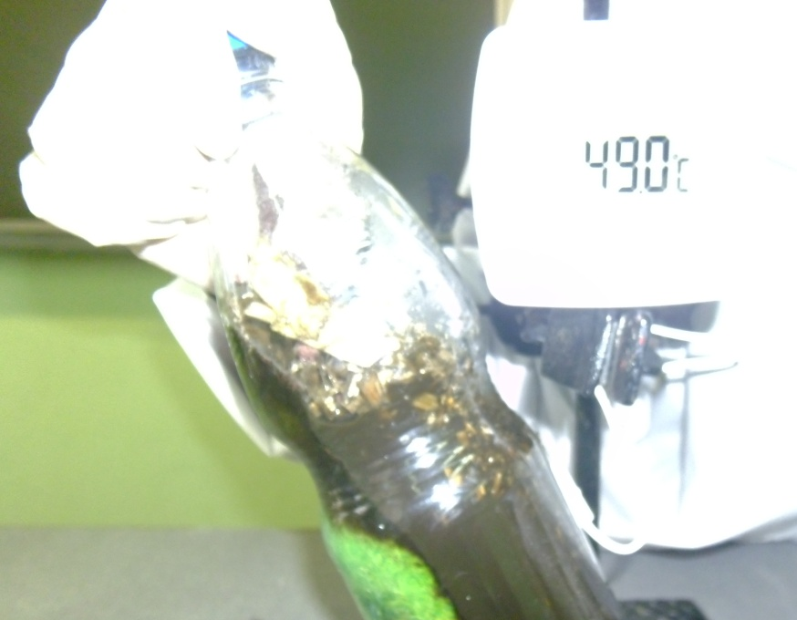
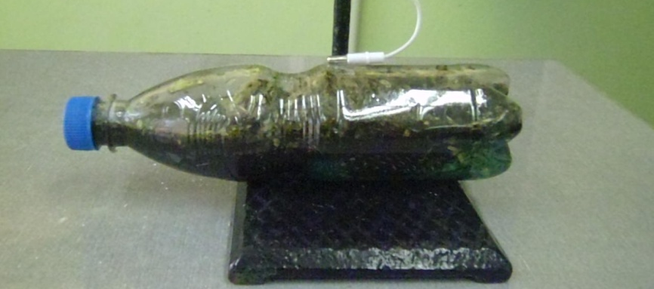
Работа нагревательной системы «ОКСА»
Начало экзотермической реакции
Повышение температуры
tmin = 19,4˚C
tmax = 49,4˚C
∆t = 30˚C
Интенсивное выделение тепла

Slide 21
Нагревательная система «ЖХМ»
Fe + CuCl2 = FeCl2 + Cu; ∆Н = -390кДж
Компоненты системы
(железные опилки, хлорид меди)

Slide 22
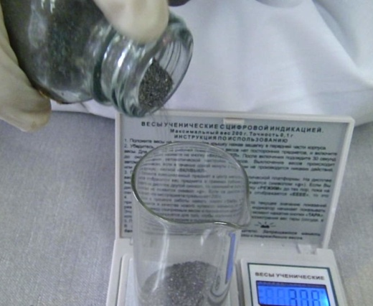
Заправка и активация системы «ЖХМ»
Комплектование
Взвешивание Fe
Взвешивание СuCl2
Активация водой

Slide 23
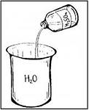
Работа нагревательной системы «ЖХМ»
tmin = 22,7˚C
tmax = > 70,0˚C
∆t = >47,3˚C
Начало работы
Окончание работы

Slide 24
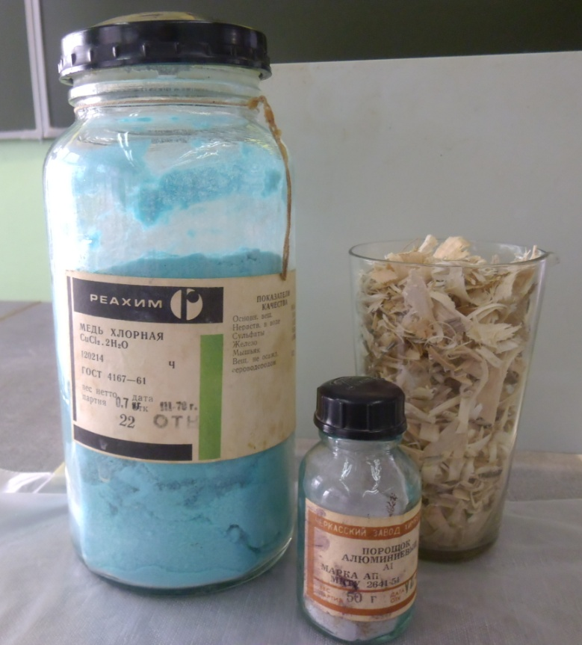
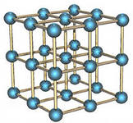
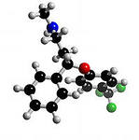
Нагревательная система «АХМ»
Al + CuCl2 = AlCl3 + Cu; ∆Н = -280кДж
Компоненты системы
(Al, CuCl, опилки)

Slide 25
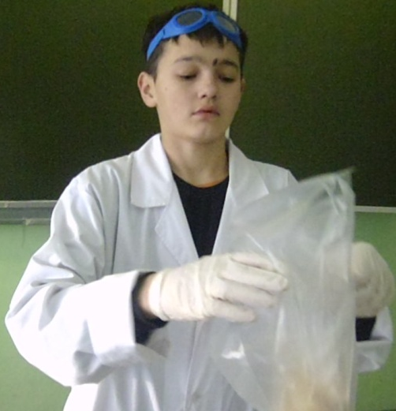
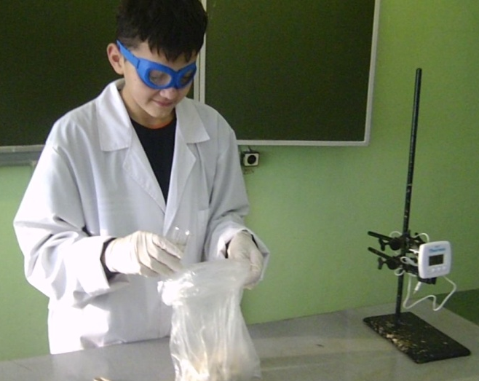
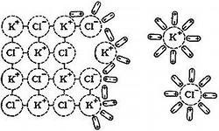
Заправка и активация системы «АХМ»
Al
Двойная упаковка
CuCl2
Активация водой

Slide 26
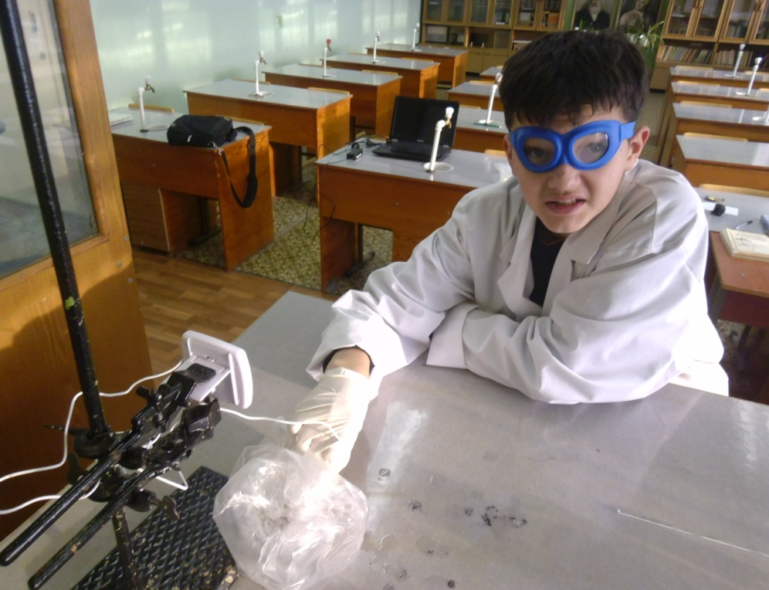
Работа нагревательной системы «АХМ»
tmin = 19,1˚C
tmax = > 70,0˚C
∆t = >50,9˚C
Начало работы
Окончание
работы

Slide 27
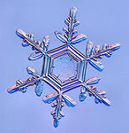
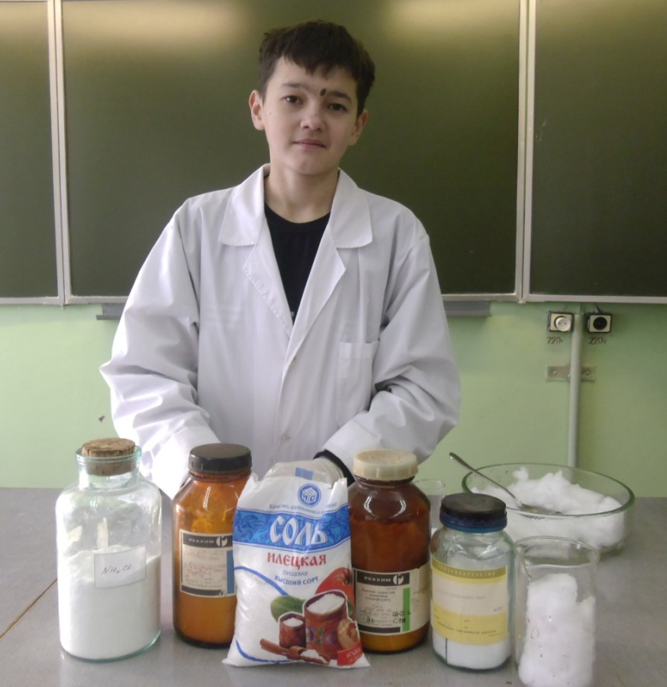
Охлаждающие химические смеси
Состав охлаждающей смеси:
снег - 100г
NaCl - 33г
NH4Cl - 25г
NH4NO3 - 45г
NaNO3 - 59г
CaCl2 - 143г
Компоненты смеси
Энтальпия растворения смеси в воде
равна 124,1 кДж/моль.

Slide 28
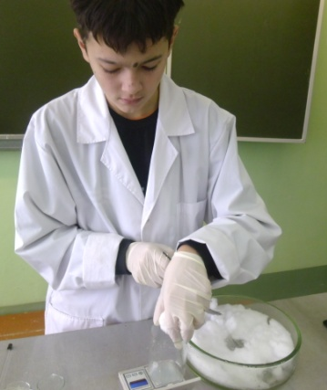
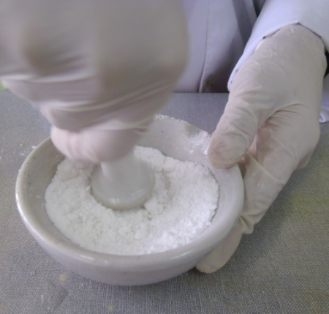
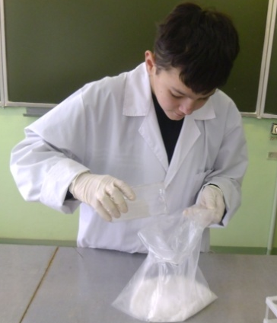
Заправка и активация системы «Гексаснег»
Снег
Измельчение смеси
NaCl
Перемешивание

Slide 29
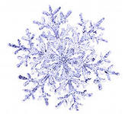
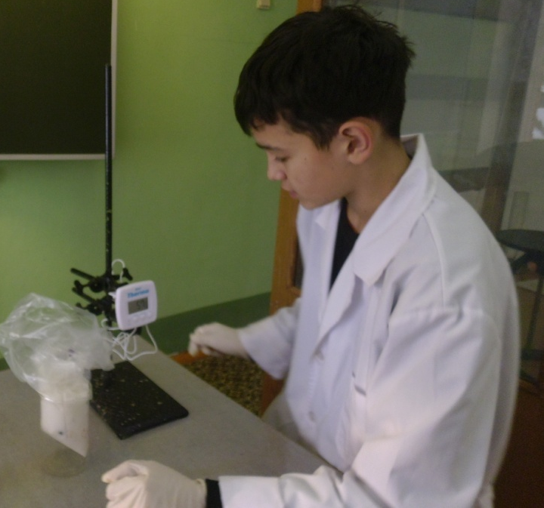
Работа охлаждающей системы «Гексаснег»
tmax = 0,4˚C
tmin = -11,5˚C
∆t = 11,1˚C
Начало работы
Окончание
работы

Slide 30
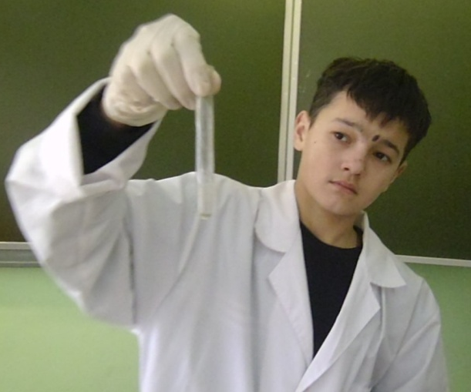
Работа системы «Гексаснег»
Вода в пробирке
Вода превратившаяся в лед
Пробирка в охлаждающей смеси

Slide 31
Перспективы
Лечение болезней.
Помощь при травмах и ушибах.
Температурный комфорт в жаркий или холодный день.
Охлаждение и подогрев продуктов.
Создание рабочей температуры для бытовой электроники в мороз.

Slide 32
Заключение
В процессе работы были освоены механизмы термохимических процессов, созданы тепловые и охлаждающие смеси, а на их основе действующие модели термосистем.

Slide 33
Приглашаю к сотрудничеству!
Тел.: +79122310341
Е-mail: vanykov-igor@mail.ru

